Slide 1


(S’auto)Évaluer pour apprendre à lire et apprécier au secondaire : élaboration d’outils
Érick Falardeau, CRIFPE, Université Laval
Frédéric Guay et Pierre Valois, Université Laval

Slide 2
Plan de la présentation
Présentation de la recherche-action
Élaboration d’outils d’apprentissage et d’évaluation avec enseignants et CP
Présentation de l’outil formatif et de l’outil sommatif
Présentation des outils destinés aux enseignants et aux élèves
L’expérimentation: valider les outils

Slide 3
Une recherche action
Élaborer des outils d’évaluation en collaboration avec des profs et des CP
Partir des processus du PFEQ
Rester exhaustif
Traduire TOUS les processus en langage accessible pour des élèves de 1er cycle
Travail individuel et groupe de discussion

Slide 4
L’outil dans une démarche
L’évaluation comme processus d’apprentissage
Favoriser l’autorégulation
 de la motivation en lecture
L’enseignement explicite des stratégies de lecture
Appropriation progressive des stratégies

Slide 5
L’outil formatif
Un outil à utiliser de façon partielle, selon les stratégies qui peuvent être sollicitées dans une tâche donnée
Favoriser l’autoévaluation dans l’utilisation des stratégies
Activité réflexive de l’élève
Un visuel attrayant

Slide 6
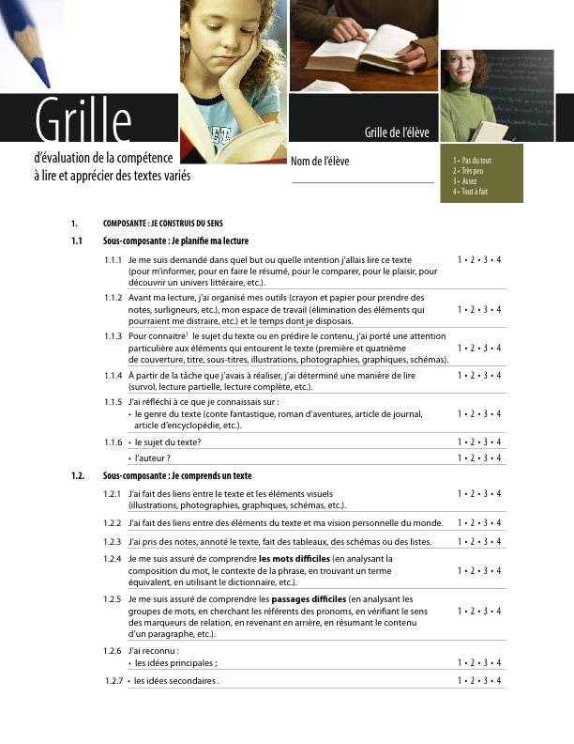

Slide 7
L’outil sommatif
La condensation des items:
Tout ce qui s’apprend ne s’évalue pas
Échelle d’évaluation à 5 niveaux

Slide 8
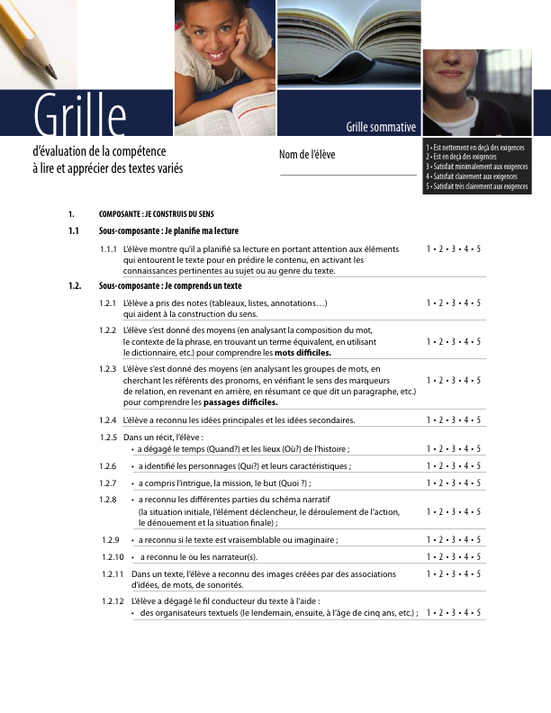

Slide 9
Des outils pour les élèves
Chaque élève aura son cahier de
« pense-bête »
Des affiches couleur pour la classe
(le travail systématique animé par l’enseignant)

Slide 10
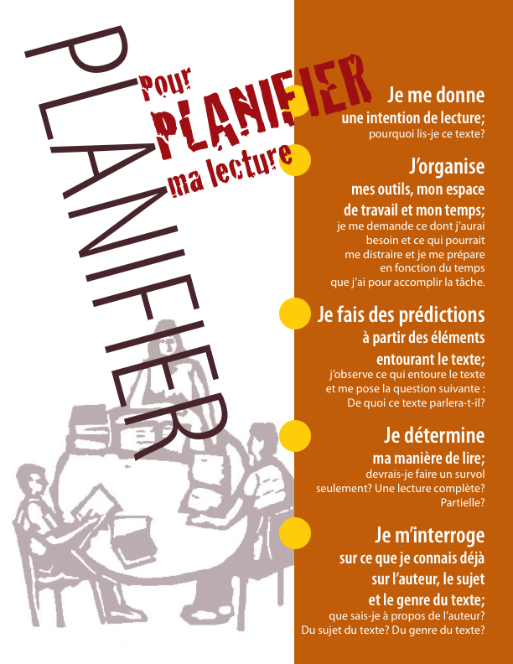

Slide 11
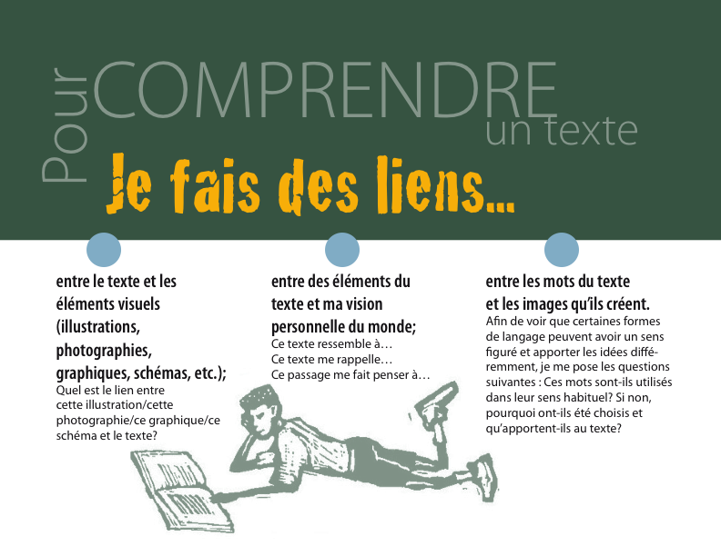

Slide 12
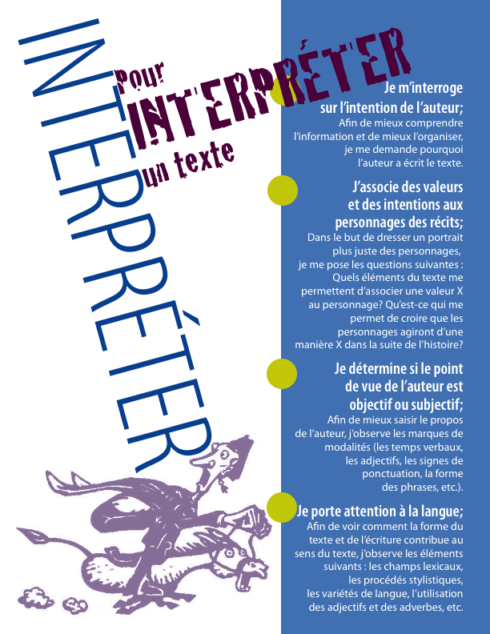

Slide 13
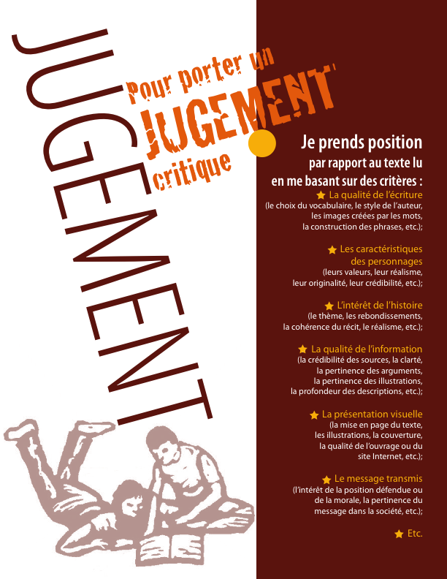

Slide 14
Des outils pour les profs
L’explicitation du « Quoi? »,
du « Pourquoi? » et du « Comment? » pour l’enseignement explicite
Documentation dans des sources pédagogiques (Min. de l’éducation de l’Ontario, manuels édités, recherches-actions)

Slide 15
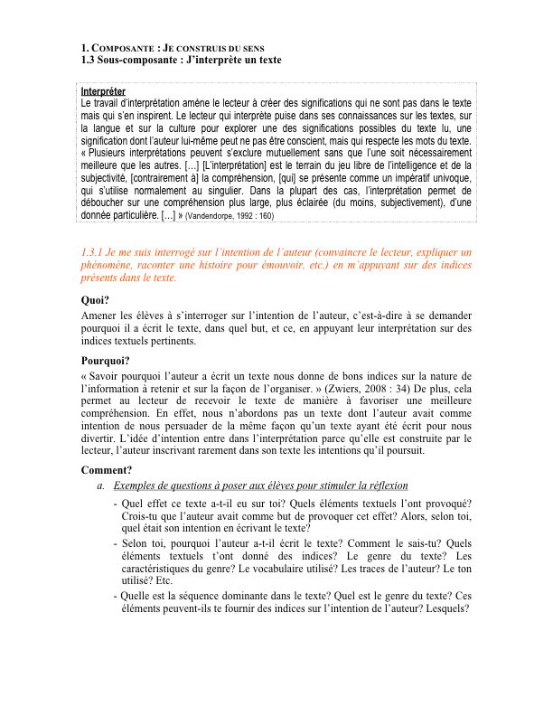

Slide 16
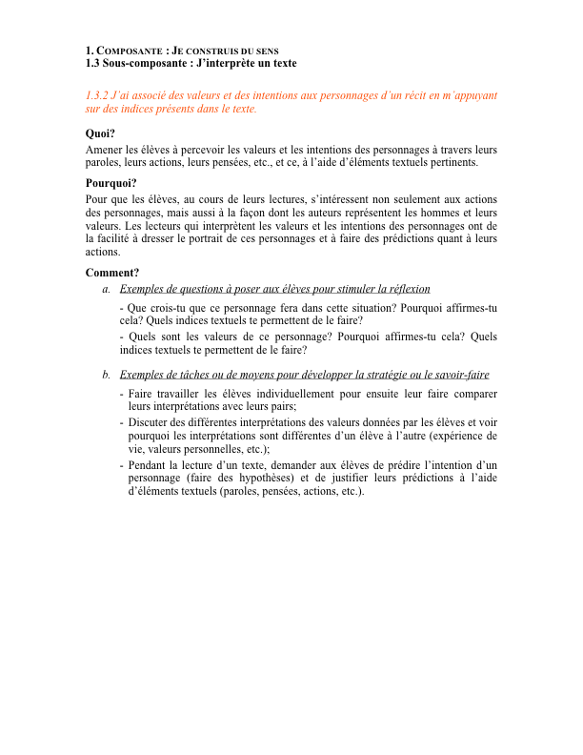

Slide 17
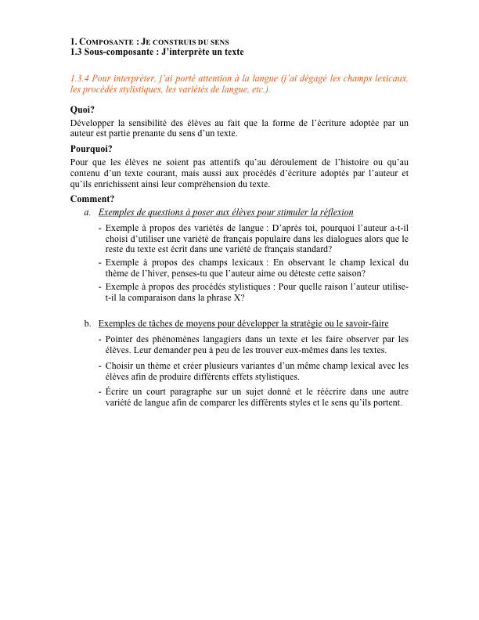

Slide 18
L’expérimentation
Vérifier l’impact du travail systématique avec les outils sur la compétence et la motivation des élèves
Groupe expérimental / groupe témoin
Des tests de compréhension en lecture basés sur les items des grilles

Slide 19
Les tests de compréhension
Planification:
Tu as une minute pour observer le texte. Dégage l’idée générale avec le plus d’exactitude possible.
Nomme deux éléments d’information que tu as utilisées et explique comment tu t’y es pris pour prédire l’idée générale.

Slide 20
Les tests de compréhension
Compréhension:
Quelle réponse parmi les suivantes représente le mieux l’idée principale de ce texte? Encercle ta réponse.
La littérature a d’abord été orale. Le premier grand modèle connu de textes oraux (dits à voix haute) est L’Odyssée d’Homère, puis il y eut au Moyen Âge les romans de chevalerie.
Homère a inventé la littérature orale. Il fut plus tard copié par les auteurs du Moyen Âge.
Avant qu’on écrive des livres, les chevaliers chantaient leurs exploits aux seigneurs et aux femmes.
Ulysse, Tristan et Iseult étaient tous les trois des auteurs qui chantaient des romans.

Slide 21
Les tests de compréhension
Compréhension:
Que signifie le mot « avènement » à la ligne 89? (Sans aller voir dans le dictionnaire!)
  De quelle façon t’es-tu pris pour trouver la définition?
Quel élément est repris par le groupe du nom « son sujet » aux lignes 35-36?
À la ligne 90, que veut dire le marqueur de relation « de tout temps »?

Slide 22
Les tests de compréhension
Que signifie la phrase suivante? Encercle la bonne réponse.
« Avant l’invention de l’imprimerie (attribuée à l’Allemand Johannes Gutenberg en 1434), de nombreux textes provenaient de la littérature orale, c’est-à-dire d’une époque antérieure à une autre invention capitale, l’écriture. » (lignes 1 à 7)
  Gutenberg a inventé l’écriture en 1434 à une époque où il n’y avait que des textes oraux.
  Après l’invention de l’imprimerie par Gutenberg, les auteurs ont commencé à faire de la littérature orale.
  Aucun auteur n’écrivait ses textes avant l’invention de l’imprimerie par Gutenberg; ils les disaient à voix haute.
  La plupart des auteurs n’écrivaient pas leurs textes, mais les disaient à voix haute avant que Gutenberg invente l’imprimerie.

Slide 23
Les tests de compréhension
Interprétation:
Le point de vue de l’auteur est-il objectif? Encercle la bonne réponse.
  Oui, car l’auteur décrit la littérature orale sans donner son opinion.
  Oui, car l’auteur a écrit un texte informatif, publié dans un manuel scolaire.
  Non, car l’auteur donne son opinion sur les romans du Moyen Âge.
  Non, car l’auteur utilise des points d’exclamation.

Slide 24
Les tests de compréhension
Jugement critique:
Si un ami voulait en savoir plus au sujet des histoires de héros et de chevaliers, lui recommanderais-tu de lire ce texte? Quelle que soit ta réponse, tu dois la justifier à l’aide de deux critères (par exemple, la qualité de l’écriture, de l’information, de la présentation visuelle, l’intérêt du sujet, etc.)
Donne un exemple tiré du texte pour chacun de tes critères.

Slide 25
MERCI!
Erick.Falardeau@fse.ulaval.ca

